Slide 1
Organa genitalia FEMININA

Slide 2
Ženské pohlavné orgány:
Vnútorné pohlavné orgány:
  vaječníky (ovariae)
  vajíčkovody (tubae uterinae)
  maternica (uterus)
  pošva (vagina)
Vonkajšie pohlavné orgány:
  veľké pysky ohanbia (labia maiora pudendi)
  malé pysky ohanbia (labia minora pudendi)
  dráždec (clitoris)
  predsieň pošvy (vestibulum vaginae)

Slide 3
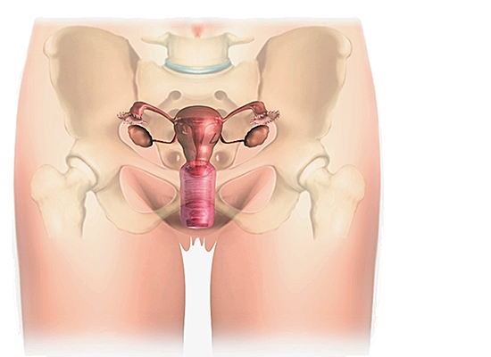

Slide 4
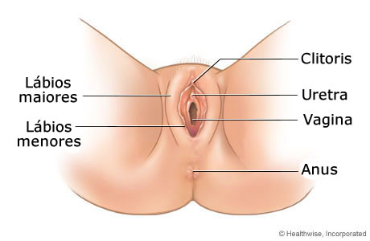

Slide 5
Vaječník
párová pohlavná žľaza
funkcia: produkuje vajíčka a ženské pohlavné hormóny
miesto: bočná stena panvovej dutiny (upevnené k zadnému listu širokého väzu maternice)
tvar: oválny tvar, zo strán sploštený (Veľkosť a tvar vajíčka závisí od funkčného stavu a veku ženy)
farba: belavá až bledoružová
povrch: rozbrázdený (vplyvom vyklenujúcich sa folikulov s vajíčkami)
stavba: Povrch (krytý zárodkovým jednovrstvovým kubickým epitelom)
      Kôra vaječníka (cortex ovarii)
      Dreň vaječníka (medulla ovarii)
      V kôrovej vrstve sa nachádzajú vajíčkonosné telieska (folliculi), v ktorých sú vajíčka s bunkovými obalmi.
      Nezrelé vajíčka sú uložené v prvotných vajíčkonosných telieskach (folliculi ovarici primarii) a obsahujú vajíčko (ovum), ktoré je obklopené jednou vrstvou folikulárnych buniek.
      U novorodenca je asi 400 000 primárnych folikulov – vačšina ale zanikne
      U ženy dozreje asi len 400 folikulov
      Dreňová vrstva pozostáva z väziva, krvných a lymfatických ciev a nervov. Tieto útvary vchádzajú a vychádzajú z vaječníka cez bránu vaječníka (hilum ovarii)

Slide 6
Práca vaječníkov
Prvotné vajíčkonosné telieska dozrievajú, začnú sa zväčšovať (zväčšuje sa vajíčko a množia sa folikulárne bunky, ktoré vytvoria okolo vajíčka zrnitú vrstvu buniek (stratum granulosum)). Neskôr vzniká rastom vo vnútri folikulu dutinka (antrum follicili). Tam folikulárne bunky produkujú kvapalinu (liqor folliculi), ktorá obsahuje pohlavný hormón- estrogén.
/Estrogén ovplyvňuje cyklické (menštruačné) zmeny na maternici/
Postupne sa dutinka aj vajíčko zväčšuje a vajíčko vyčnieva do dutinky ako vajíčkonosný kopček (cumulus oophorus). Dozretý folikul nazývame druhotné vajíčkonosné teliesko vaječníka (folliculus ovarici vesiculosi) alebo Graafov folikul. Zrelé vajíčko má veľkosť 15O mikrometra a je obalené blanou (zona pellucida). Dozretý folikulus vytláča stenu vaječníka, ktorá sa stenčuje a nakoniec puká. Vajíčko sa vyvrhne na povrch vaječníka, kde ho zachytia strapce vajíčkovodu (fimbriae tubae) a vtiahnú vajíčko do vajíčkovodu.
-Tento proces sa nazýva OVULÁCIA (nastáva v 11.-15. dni medzi menštruáciami)-
Na mieste prasknutého folikulu sa množia folikulárne bunky a vytvoria žlté teliesko (corpus luteum), ktoré plní dočasne funkciu žlazy s vnútornou sekréciou.
Ak nenastane oplodnenie, žlté teliesko zaniká a premení sa na belavé teliesko (corpus albicans).
Ak nastane oplodnenie, oplodnené vajíčko sa zahniezdi v sliznici maternice, žlté teliesko pretrváva, zväčšuje sa a mení sa na žlté teliesko gravidity (corpus luteum gravidatis). Toto teliesko počas gravidity hormonálne zabezpečuje stav, aby nedošlo k menštruácii. Ku koncu tehotenstva zaniká a mení sa na belavé teliesko.

Slide 7
Vajíčkovod
párové 10-20 cm dlhé svalové trubice
miesto: po stranách maternice (zavesené na širokom väze maternice)
stavba: sliznica pokrytá- jednovrstvovým cylindrickým epitelom s pohyblivými riasinkami
- vytvára krkvy vajíčkovodu (plicae tubariae)- tvoria štrbinový labyrint
hladká svalovina- tvorí vnútornú (cirkulárnu) a vonkajšiu (pozdĺžnu) vrstvu začiatok- brušné ústie vajíčkovodu (ostium abdominale tubae uterinae)
koniec- maternicové ústie (ostium uterinum tubae)
priebeh: 4 úseky:
  Úsek je rozšírený ako lievik vajíčkovodu (infudibulum tubae uterinae). Z neho vystupujú strapce vajíčkovodu (fimbriae tubae)- počas ovulácie sa prikladajú na vaječník a zachytávajú vajíčko.
  Úsek je najdlhší, tvorí ho banka vajíčkovodu (ampulla tubae uterinae)- je esovite zakrivená.
  Úsek predstavuje úžina vajíčkovodu (isthmus tubae uterinae), je tesne pred vchodom do maternice.
  Úsek je časť vajíčkovodu uložená v stene maternice tzv. maternicová časť (pars uterina). Nakoniec vajíčkovod vyúsťuje do maternice maternicovým otvorom vajíčkovodu (ostium uterinum tubae).
  -Prechod vajíčka cez vajíčkovod, ktorý trvá 3-5 dní, zabezpečujú pohyby svaloviny a kmitanie riasiniek na povrchu epitelových buniek.

Slide 8
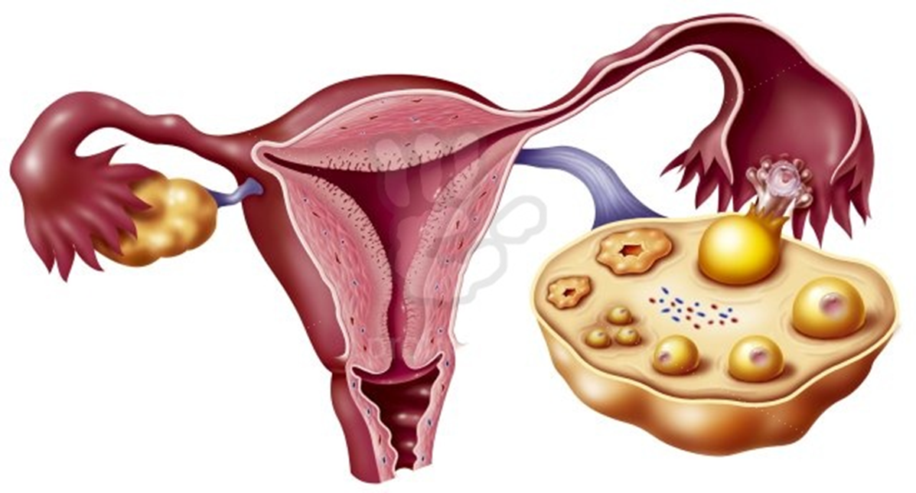

Slide 9
Maternica
dutý nepárový svalový orgán
miesto: malá panva (medzi močovým mechúrom a konečníkom)
veľkosť: nerodičky: 7-8 cm dlhá, 5cm široká
rodičky: zväčšuje sa
tehotné: dosahuje až po mečovitý výbežok mostíka
stavba: kraniálne- do maternice ústia zo strán vajíčkovody
kaudálne- sa na maternicu upína pošva
má 3 časti: krček, telo a dno maternice

Slide 10
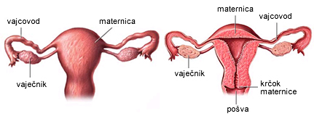

Slide 11
Krček maternice (cervix uteri)
2 časti:
  pošvová časť (portio vaginalis)- vyčnieva do pošvy ako čípok
  nadpošvová časť (portio supravaginalis)- prechádza do tela maternice cez úžinu maternice (isthmus uteri)
kanál maternice (canalis cervicis uteri)- prechádza krčkom a obsahuje palmovité krkvy
Telo maternice
trojuholníkovitý tvar
2 plochy:
  mechúrová plocha (facies vesicalis)- predná plocha je obrátena smerom k močovému mechúru
  črevná plocha (facies intestinalis)- zadná plocha smeruje k črevám
  -obe plochy sa vpravo a vľavo spájajú v pravom a ľavom okraji maternice (margo dexter et sinister)

Slide 12
Dno maternice (fundus uteri)
mierne vyklenutý kraniálny okraj maternice
rohy maternice- sú po stranách dna maternice, kde do nej vstupujú vajíčkovody
Dutina maternice (cavitas uteri)
trojuholníková štrbina
predozadne sploštená
vo vrcholoch ústia do dutiny vajíčkovody, smerom dole pokračuje dutina maternice cez kanál krčku do pošvy

Slide 13
Stena maternice - má 4 vrstvy:
  mokvavka (perimetrium)
  primaterničie (parametrium)
  svalovina maternice (myometrium)
  sliznica maternice (endometrium)

Slide 14
Mokvavka
vonkajší serózny obal, ktorý tvorí pobrušnica
Primaterničie
subserózne väzivo, z neho vybiehajú do okolia zahustené pruhy a tvoria väzy (ligamenta)
Svalovina maternice
vrstva hladkej svaloviny, vlákna vytvárajú krížiace sa špirály. (pri tehotenstve: sa špirály vytláčajú smerom hore a do bokov – ako 2 do seba zapustené struny. Svalové bunky sa predlžujú 10 násobne a rozširujú 3 násobne)
Sliznica maternice
krytá jednovrstvovým cylindrickým epitelom, medzi ním sú maternicové žľazy (glandulae uterinae)
počas menštruačného cyklu prekonáva sliznica (pod vplyvom hormónov) cyklické zmeny

Slide 15
Menštruačný cyklus
cyklický proces
funkcia: prijatie oplodneného vajíčka
miesto: vaječníky, maternica, pošva
4 fázy:
  proliferačná
  sekrečná
  deskvamačná
  regeneračná
pri gravidite: menštruačné cykly sa zastavia
-ak sa oplodnené vajíčko zahniezdi v sliznici maternice, žlté teliesko vo vaječníku sa mení na žlté teliesko tehotenstva a produkuje hormón progesterón, ktorý zastaví menštruáciu a udržuje graviditu.
celý cyklus sa pravidelne opakuje približne v 28-dňovom intervale

Slide 16
Proliferačná fáza
trvá 14 dní
vplyv estrogénu: sliznica maternice sa zvyšuje
        žľazy maternice sa predlžujú
        tvoria sa nové cievy
Sekrečná fáza
od 15 dňa
vplyv žltého telieska vo vaječníku: sliznica maternice sa zvyšuje a skypruje
                žľazy sa špirálovite stočia a napĺňajú sa hlenovým sekrétom
maternica je optimálne pripravená na prijatie oplodneného vajíčka.
ak nedôjde k oplodneniu sliznica sa začína odlupovať
Deskvamačná fáza
trvá 3-5 dní
nastáva menštruácia
sliznica sa odlupne a spolu s krvou (vylieva sa z poškodených ciev) odchádzajú ako menštruačná krv von
Regeneračná fáza
trvá 2 dni
regenerácia poškodenej sliznice (ktorá prikryje odlúpnutú plochu)

Slide 17
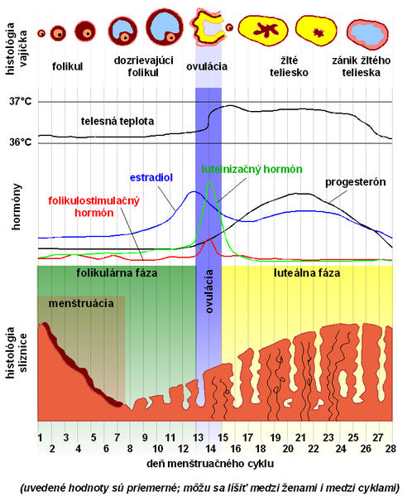

Slide 18
Pošva
odvodná pohlavná cesta
kopulačný orgán
funkcia: spája vnútorné a vonkajšie pohlavné orgány
tvar: tenkostenná rúra
  8 cm dlhá
  predozadne sploštená, má prednú stenu (paries anteroir) a zadnú stenu (paries posterior)
stavba: viacvrstvový dlaždicový epitel
pošvové krkvy (rugae vaginales) – tvoria krkvové stĺpce (columnae rugarum)
(nachádzajú sa na vnútornej strane prednej a zadnej steny)
čípok maternice – tvorí sa tu klenba pošvy (fornix vaginae)
(nachádza sa pri hornej časti pošvy)
predsieň pošvy, otvor medzi malými pyskami – koniec pošvy
panenská blana (hymen) –väzivová
nachádza sa v otvore medzi malými pyskami
uprostred nej je malý otvor

Slide 19
Veľké pysky ohanbia
2 kožené valy
pokrytie: koža, ochlpenie
stavba: štrbina ohanbia (rima pudendi) – nachádza sa medzi pyskami
predná a zadná spojka pyskov (commissura labiorum anterior et posterior)
Malé pysky ohanbia
prekryté veľkými pyskami
stavba: sliznica - pokrytá viacvrstvovým dlaždicovým epitelom
medzipysková brázda (sulcus interlabialis) – medzi veľkými a malými pyskami
otvor do pošvy – vzadu medzi malými pyskami
vyústenie močovej rúry (ostium urethre externae) – ventrálne
dráždec (clitoris) – pred vyústením močovej rúry
uzdička dráždca (frenulum labiorum pudendi) a predkožka (preputium) – tvoria krkvu, ktorá sa ťahá na dráždec zo spodu malých pyskov
množstvo nervových zakončení – podnet k pohlavnému vzrušeniu
dorzálne zrastajú s veľkými pyskami

Slide 20
Dráždec
stavba: 2 dutinkovié telieska dráždca (corpora cavernosa clitoridis) – podobajú sa analogickým telieskam penisu
2 ramená (crura clitoridis) – dráždec sa nimi upína k lonovým kostiam
zaoblený žaluď (glans clitoridis) – koniec dráždca
množstvo nervových zakončení – podnet k pohlavnému vzrušeniu
Predsieň pošvy
malá štrbina pred otvorom po pošvy
ústia tu malé a veľké predsieňové žľazy (glandulae vestibulares minores et majores)

Slide 21
